Slide 1
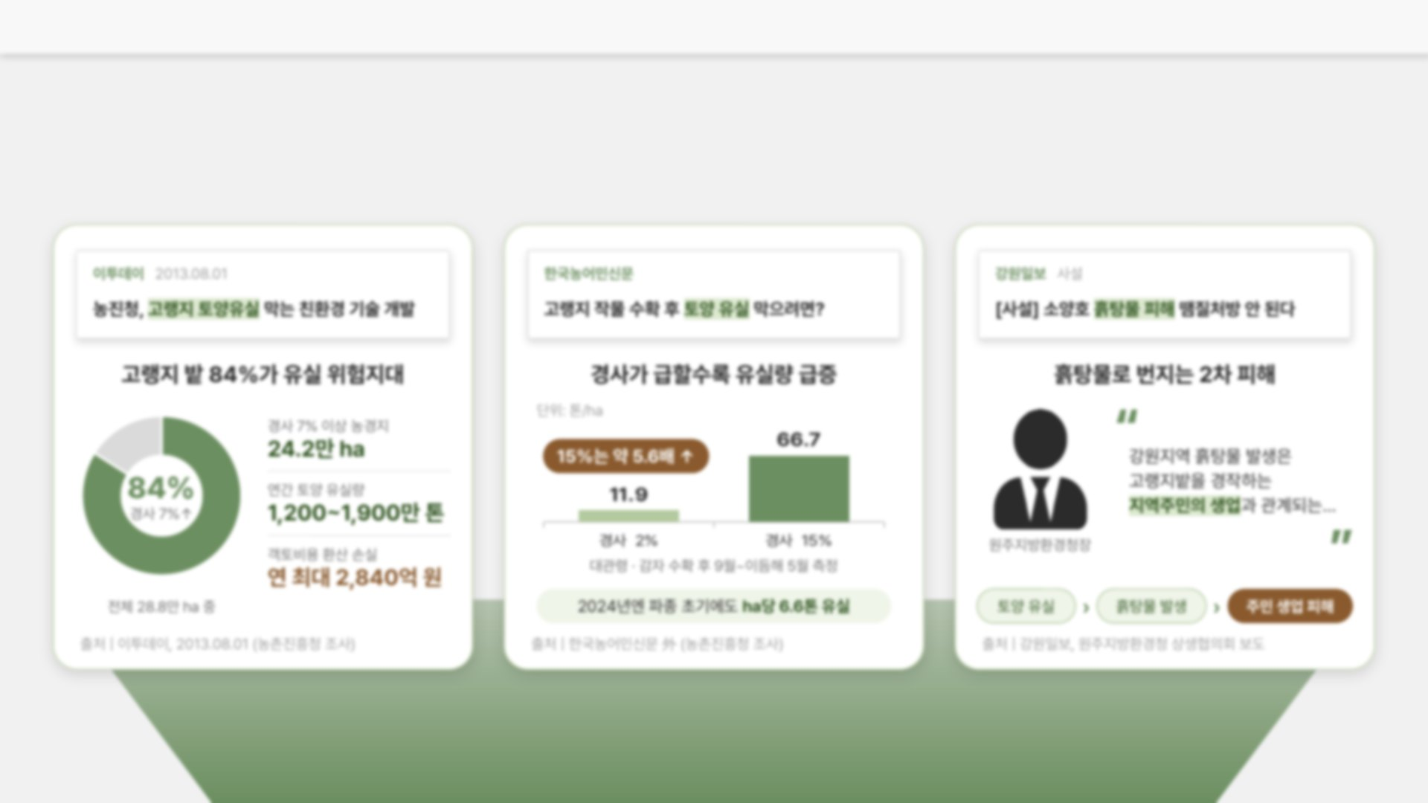
주제 선정 배경
데이터 수집 및 전처리
데이터 분석
예방전략 및 결론
# 분석의 필요성
그런데 왜 우리는 이 문제를 다시 분석하려 할까요?
WHY?
① 현장의 문제
② 자료의 문제
모든 농경지에 같은 예방법
원인을 가려낼 자료가 흩어져 있다
토양유실의 원인은 필지마다 다른데 대책은 똑같다.
효과는 불확실하고, 비용은 농가가 떠안는다.
기관
여러 기관에 나뉘어 있어 한 번에 볼 수 없다
밭마다 조건이 다른데, 어떤 대책이 어디에 맞는지
가려낼 기준이 부족하다
형태
점·선·면·격자가 섞여 그대로는 겹칠 수 없다
시점
만든 연도와 갱신 주기가 제각각이다
“고랭지는 지형·기후·영농 방식의 영향이 커 특성을 고려한 관리가 필요하다”
— 장선숙·김성준(2018), 한국농공학회논문집 60(4)
Notes:
그런데 왜 우리는 이 문제를 다시 분석하려 할까요?
① 현장의 문제: 모든 농경지에 같은 예방법 — 토양유실의 원인은 필지마다 다른데 대책은 똑같다. 효과는 불확실하고, 비용은 농가가 떠안는다. (밭마다 조건이 다른데, 어떤 대책이 어디에 맞는지 가려낼 기준이 부족하다.)
“고랭지는 지형·기후·영농 방식의 영향이 커 특성을 고려한 관리가 필요하다” — 장선숙·김성준(2018), 한국농공학회논문집 60(4)
② 원인을 가려낼 자료가 흩어져 있다 — 기관이 다르다: 여러 기관에 나뉘어 있어 한 번에 볼 수 없다 / 형태가 다르다: 점·선·면·격자가 섞여 그대로는 겹칠 수 없다 / 시점이 다르다: 만든 연도와 갱신 주기가 제각각이다
[제작 메모] 배경은 이전 슬라이드를 캡처해 깔고 어두운 사각형(dim-overlay)을 덮은 구조입니다. 이전 슬라이드가 바뀌면 배경 그림만 교체하세요.

Slide 2


주제 선정 배경
데이터 수집 및 전처리
데이터 분석
예방전략 및 결론
# 분석의 방향
그래서 우리는 무엇을 만들까요?
STEP 01
STEP 02
흩어진 자료를 하나로 모은다
주소만 넣으면 알려준다
기관·형태·시점이 제각각인 자료를
한 번에 겹쳐 볼 수 있도록 통합
필지마다 다른 원인을 가려내
그 땅이 어디서 문제인지 진단
흩어진 자료를 모아, 주소만 넣으면 그 땅이 어디서 문제인지 알려주는 시스템을 만든다
Notes:
→ 그래서 우리는 흩어진 자료를 모아, 주소만 넣으면 그 땅이 어디서 문제인지 알려주는 시스템을 만든다.
STEP 01은 앞 장의 ② 자료의 문제(기관·형태·시점이 제각각)에, STEP 02는 ① 현장의 문제(필지마다 원인이 다른데 대책은 같음)에 대응합니다.

